Slide 1
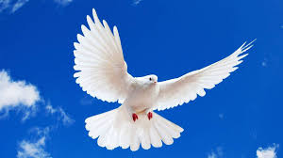
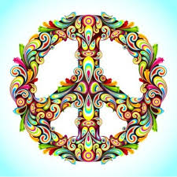
DÍA INTERNACIONAL DE LA NO VIOLENCIA Y LA PAZ

Slide 2
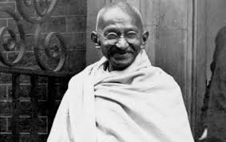
¿Cuándo y por qué se celebra?
Desde 1964, para conmemorar la muerte de Gandhi, se celebra el 30 de enero el Día Escolar de la No Violencia y la Paz, reconocido por la UNESCO en 1993.

Slide 3
¿Qué se recuerda en esta fecha?
En esta fecha se recuerda la necesidad de la educación para la tolerancia, la solidaridad, el respeto a los Derechos Humanos, la no violencia y la paz.

Slide 4
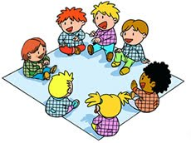
Es de gran importancia la educación para la paz como herramienta para poner en diálogo y discusión las grandes tormentas que azotan a diferentes sociedades en el mundo

Slide 5
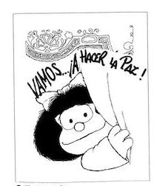
Con estos gestos, los centros educativos pretendemos conseguir ser espacios donde reine un ambiente de solidaridad, tolerancia, paz y respeto a los derechos humanos.

